Slide 1


Campanha Nacional Integrada de Vacinação Sarampo e Rubéola, Suplementação Vit. “A” e Desparasitação Albendazol.
Região Sanitária de Cacheu
Data: 27 /12/ 2024

Slide 2
Plano de Apresentação
Contexto e Justificação;
Objetivos;
Estratégias utilizada (Fixa, Avançada e Móvel);
Comunicação;
Resultado Sarampo e Rubéola;
Vigilancia MAPI;
Categorização por Região e Áreas Sanitária;
Logística;
Constrangimento;
Pontos fortes;
Oportunidades;
Pontos a melhorar;
Conclusão;
Recomendações.

Slide 3
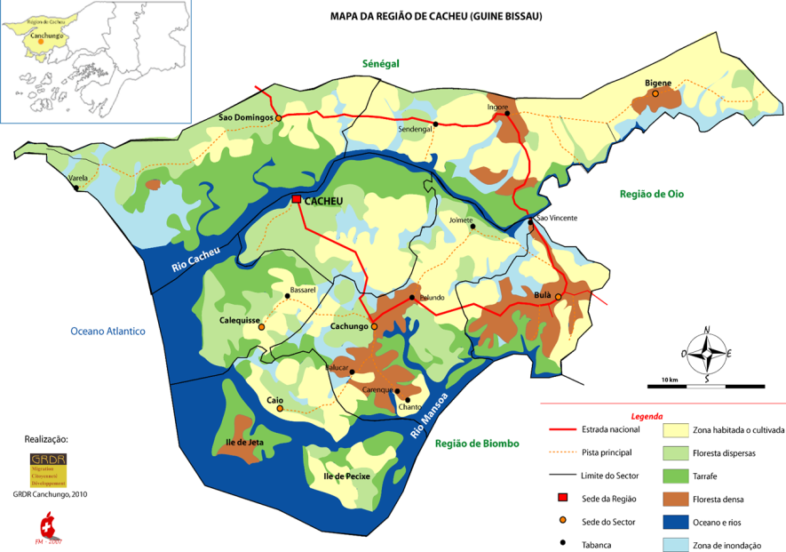
Situação geográfica de região sanitária de Cacheu
Fica situada ao Norte do País e limitada:
Sul pela Região de Biombo
Sudoeste pelo Oceano Atlântico
Oeste pela Região de Oio.
Norte com a República de Senegal
Com uma Superficie mais de 5000 km2 e com uma Populacão estimada de 252480 habitantes

Slide 4
Composta por:
19 Áreas Sanitárias e sendo 2 insulares (Pecixe e Jeta) e 22 Estruturas Sanitárias:
Um (1) Hospital Regional de Referencia
Um (1) Centro Saúde tipo A
Um (1) Centro Saúde tipo B
17 Centro Saúde tipo C
2 CMI
A Região é habitada por diferentes etnias
Com Predominância a etnia Manjaca
Atividades Economicas são: agricultura, pesca tradicional, extração de óleo de palma e comércio informal.

Slide 5
1. Contexto e Justificativo
A campanha de vacinação contra o sarampo e a rubéola está planeada como parte da introdução da vacina combinada contra o sarampo e a rubéola na imunização de rotina. Como mencionado em secções anteriores, foi observado um aumento do número de casos de rubéola e o país seguirá as recomendações da OMS para introduzir a vacina combinada contra o sarampo e a rubéola, com o objetivo de controlar e, eventualmente, eliminar a rubéola e a síndrome da rubéola congénita.

Slide 6
2. Contexto e Justificação (cont)
A Guiné-Bissau registou a segunda maior incidência de rubéola a nível mundial nos últimos 12 meses, com 154 novos casos e uma incidência de 71.60 entre Junho e Novembro de 2023, de acordo com os números da OMS. Os casos de rubéola registados são a ponta do icebergue, visto que 50% dos casos são subclínicas (sem sintomas, embora possam ser confirmados através de teste).

Slide 7
2. Objetivos
Geral
O objetivo geral da campanha (e da sua introdução) é contribuir para a eliminação do sarampo, da rubéola e da síndrome da rubéola congénita, reforçando a imunidade das crianças com idades compreendidas entre os 9 meses e os 14 anos, com vista a reduzir a morbilidade e a mortalidade devidas a estas doenças, bem como as deficiências nutricionais e os parasitas intestinais em crianças com menos de 59 meses, através da administração de vitamina A e de mebendazol.
Especifico
Vacinar todas as crianças com idades compreendidas entre os 9 meses e os 14 anos (um total de 896 745 crianças) com uma dose de ESAV, independentemente do seu estado de vacinação, em todas as regiões de saúde;
Fornecer vitamina A a todas as crianças com idades compreendidas entre os 6 e os 59 meses (um total de 335 473 crianças);

Slide 8
2. Objetivos
Especifico (Cont)
Desparasitar todas as crianças com idades compreendidas entre os 12 e os 59 meses com mebendazol (total de 286 012 crianças);
Durante a campanha, efetuar controlos rápidos de conveniência para identificar as crianças não vacinadas durante a campanha e efetuar vacinações de repescagem quando indicado (critérios indicados na secção seguinte);
Reforçar a vacinação de rotina, identificando as crianças não vacinadas ou insuficientemente vacinadas no âmbito da vacinação de rotina, atualizar o mapa das crianças sem dose e vaciná-las após a campanha durante a semana de aceleração;

Slide 9
2. Objetivos
Especifico (Cont)
Reforçar a vigilância epidemiológica, nomeadamente do sarampo e da rubéola ;
Garantir a segurança das injeções e a eliminação de resíduos em 100% das regiões de saúde;
Assegurar a vigilância, a notificação, a investigação e a gestão dos casos de IBD nas regiões de saúde ;
Informar e sensibilizar para a campanha todos os pais ou tutores de crianças com idades compreendidas entre os 6 meses e os 14 anos;
Avaliar a campanha em termos qualitativos e quantitativos através de um inquérito de cobertura pós-campanha.

Slide 10
Destaques
Alvo Estimado Sarampo/Rubiola = 103518
Alvo Registado = 57837
Vacinados = 85377
Alvo Estimado Vit.A e Albendazol = 38251
Alvo Registado= 57837
Vacinados = 27559
147%
147%
82,4%
62%
Coordenadores = 02
Supervisores = 06
Gestores de Dados = 02
Pontos Focais MAPI = 20
Logisticos =01
Equipas de Vacinação = 70
Vacinadores = 140
Mobilizadores = 70
Sensibilizadores = 367
OBS:
NB:
Ex: Cobertura de alvo registado:
Registado/Estimado*100=
Ex: Cobertura vacinal:
CV=Vacinado/Registado*100=
Estratégias utilizada na campanha
FIXA AVANÇADA MOVEL
x
x
x

Slide 11
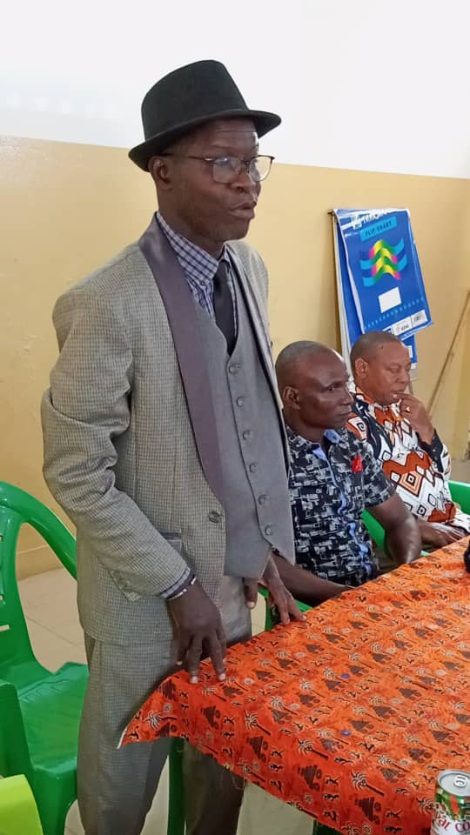
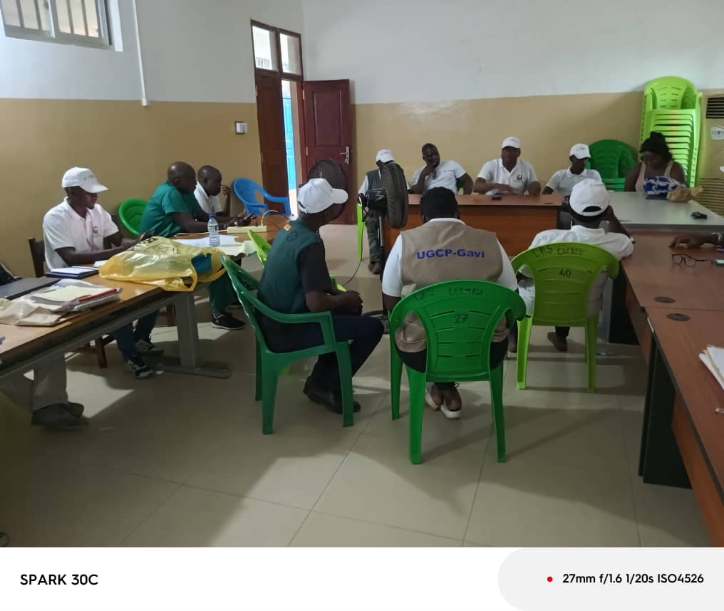
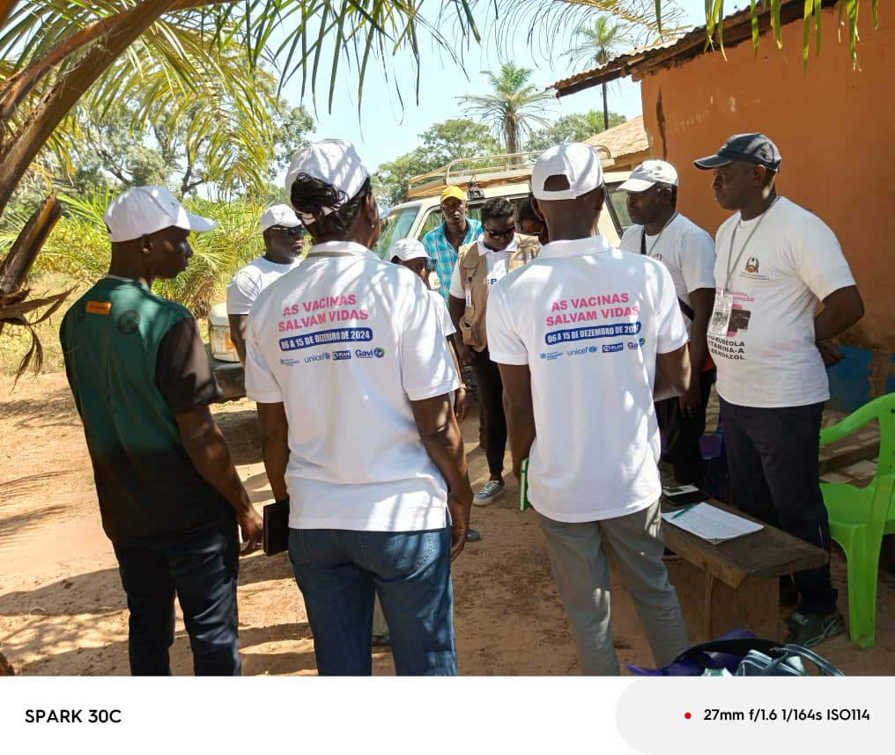
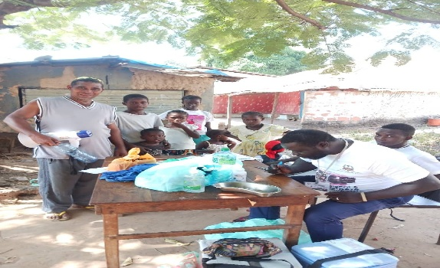
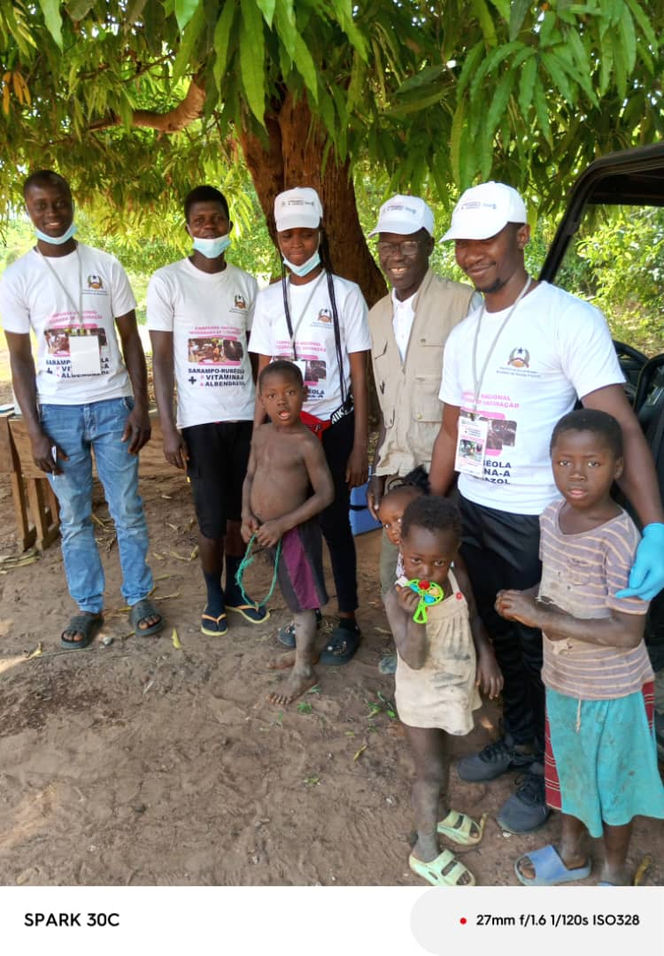
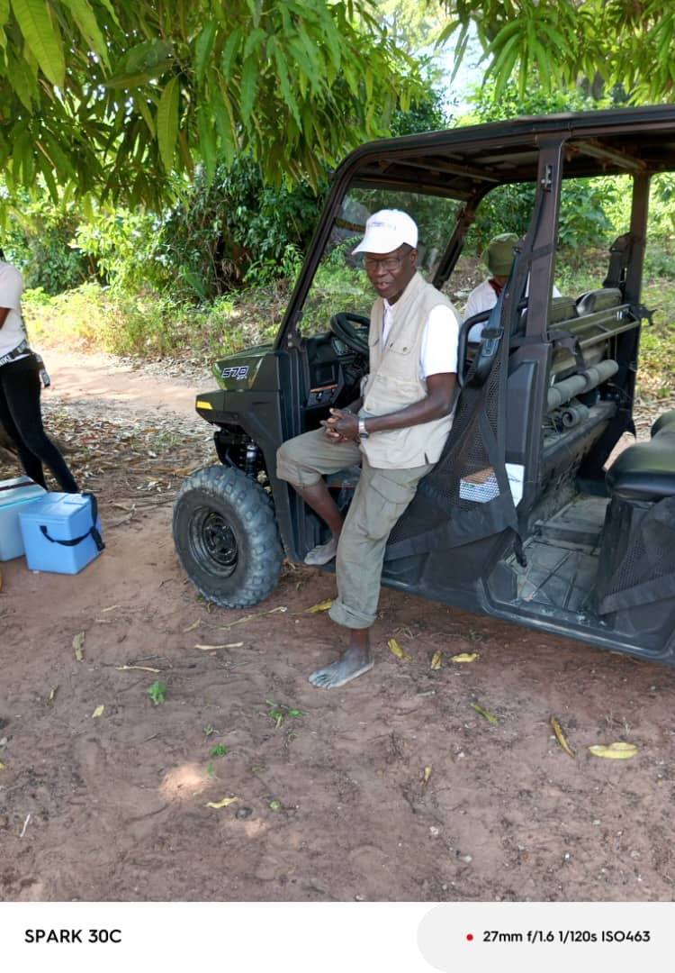
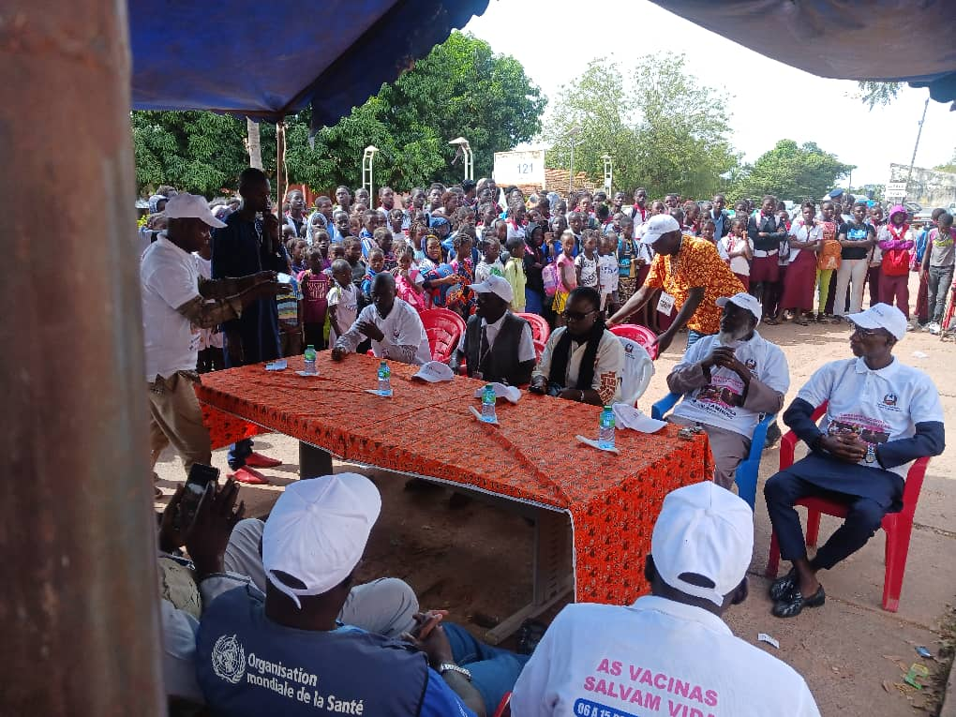
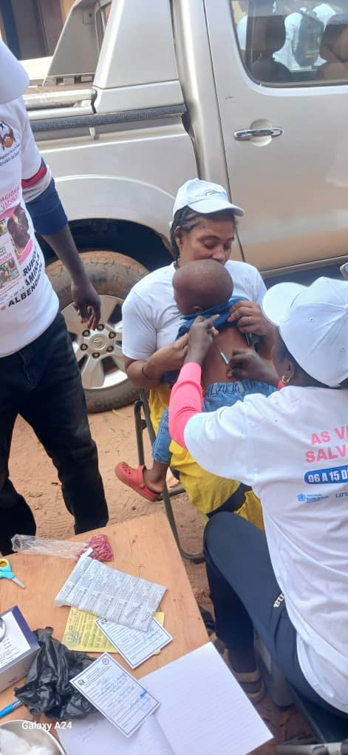
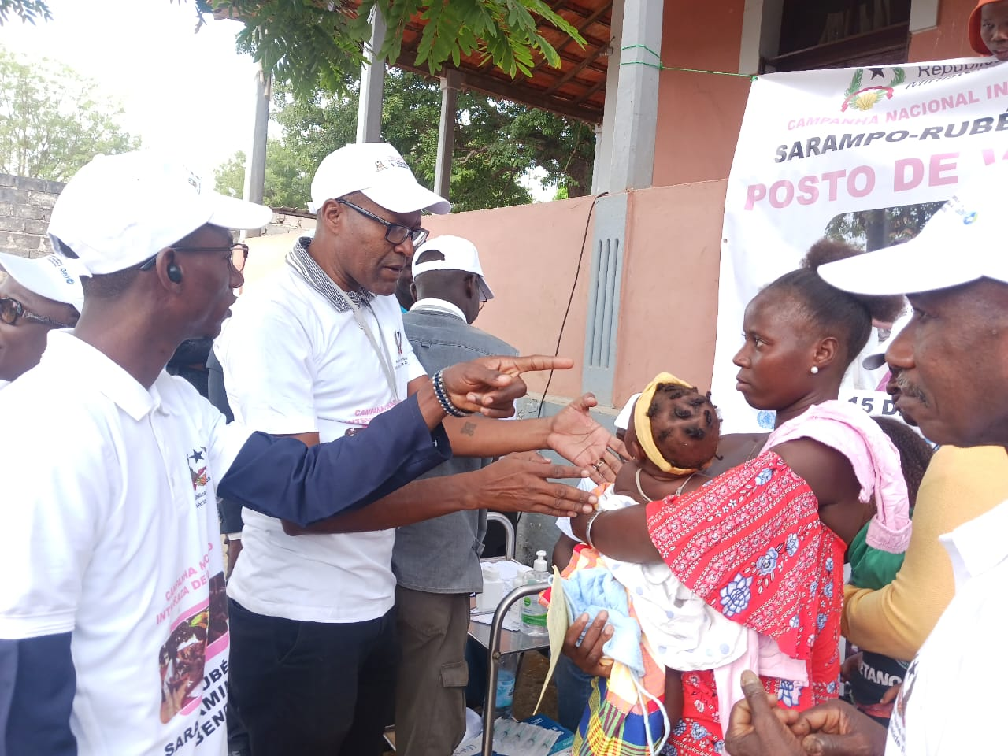
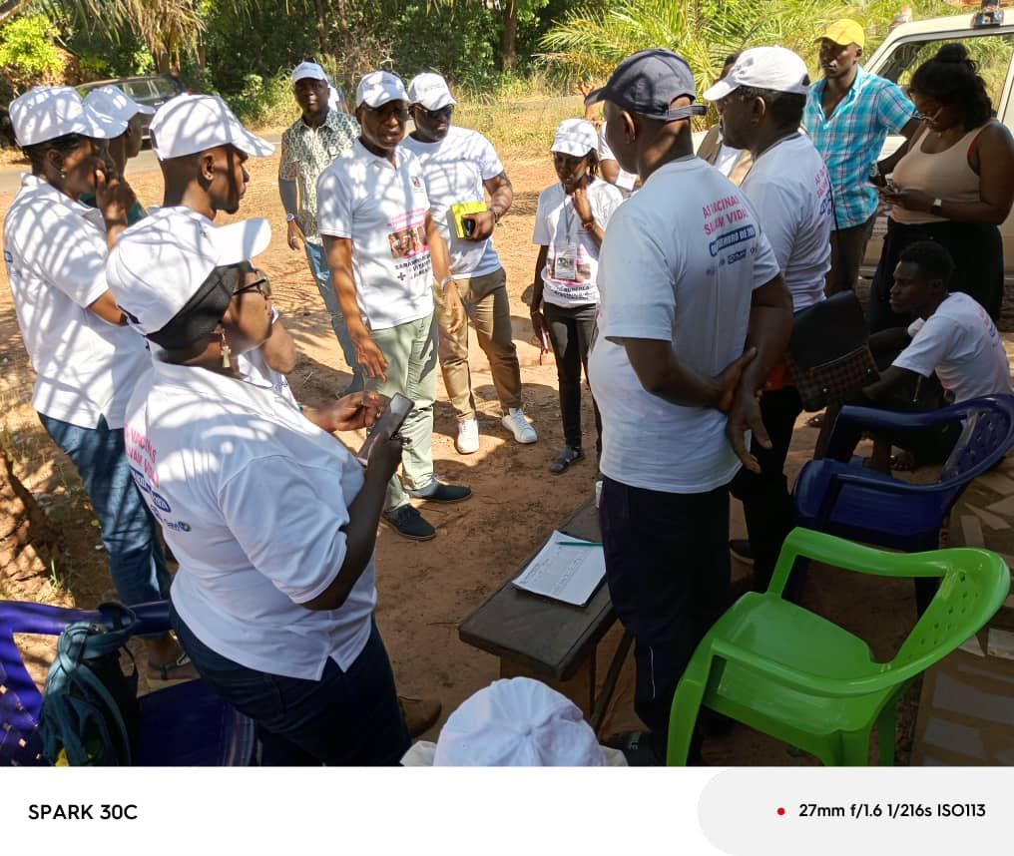
Imagens da Campanha: Lançamento e Durante a Vacinaçao
Pelo menos 0 imagens

Slide 12
RESULTADOS

Slide 13


TABELA:1 Alvos a Vacinar de 6 Meses a 14 Anos Durante a Campanha Nacional Integrada de Vacinaçao Sarampo e Rubéola, Suplementação Vit-A e Desparasitaçao com Albendazol na Regiâo sanitaria de Cacheu 2024

Slide 14
Comunicação

Slide 15

FONTE DE INFORMAÇAO: GESTORES DE DADOS

Slide 16
Tabela: 3 Cobertura Vacinal dos Alvos Esperados e Registados por ASC e por A.S, na Região sanitaria de Cacheu Dezembro 2024

Slide 17
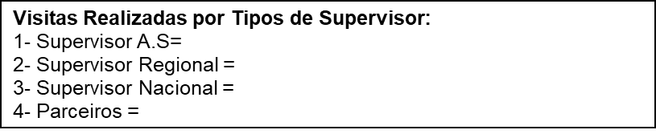

Slide 18
Grafico:1 Fonte ou Canais de Informação Sobre a Campanha Nacional Integrada de Vacinaçao Sarampo e Rubéola, Suplementação Vit-A e Desparasitaçao com Albendazol, na região sanitaria de Cacheu Dezembro-2024

Slide 19
Resultados Sarampo e Rubéola

Slide 20



Slide 21
Gráfico 2: Cobertura Vacinal, Sarampo Rubeola Por A. Sanitaria, na região sanitaria de Cacheu Dezembro -2024
N= 82
A. sanitarias
FONTE DE DADO : Cobo Collet
FONTE DE INFORMAÇAO: GESTORES DE DADOS

Slide 22
Gráfico 3: Proporção Vacinal Sarampo Rubeola Por Sexo e A. Sanitaria na região sanitaria de cacheu Dezembro -2024
Nº 82

Slide 23
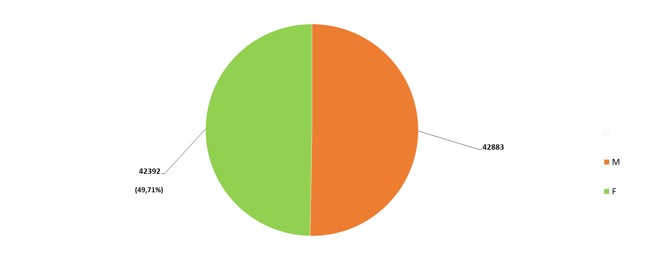
Grafico 3: Proporção vacinal sarampo Rubiola por sexo e Cv na região sanitaria de Cacheu 2024
FONTE DE INFORMAÇAO: GESTORES DE DADOS
FONTE DE DADO : Cobo Collect

Slide 24
FONTE DE DADO : Cobo Collect
FONTE DE DADO : Cobo Collect

Slide 25
FONTE DE DADO : Cobo Collect
FONTE DE INFORMAÇAO: GESTORES DE DADOS

Slide 26
FONTE DE DADO : Cobo Collect
FONTE DE INFORMAÇAO: GESTORES DE DADOS

Slide 27
Nutrição

Slide 28
FONTE DE DADO : Cobo Collect
FONTE DE INFORMAÇAO: GESTORES DE DADOS

Slide 29
Grafico: 4 Proporção das Crianças Suplementação Vit.A e Desparasitaçao com Albendazol por A.Sanitaria, Dezembro- 2024
% Regiao= 73
Cubertura vacinal
FONTE DE DADO : Cobo Collect
FONTE DE INFORMAÇAO: GESTORES DE DADOS

Slide 30
Grafico: 5 Proporção das Crianças Suplementada Vit. A e Desparasitaçao com Albendazol por A.Sanitaria, Dezembro-2024
% Região=73
FONTE DE DADO : Cobo Collect
FONTE DE INFORMAÇAO: GESTORES DE DADOS

Slide 31
Grafico: 6 Proporção das Crianças Suplementada Vit. A e Desparasitaçao com Albendazol por Sexo nas A. Sanitária, na região sanitaria de Cacheu Dezembro-2024
% Região =73
FONTE DE DADO : Cobo Collect
FONTE DE INFORMAÇAO: GESTORES DE DADOS

Slide 32
Grafico: 6 Proporção das Crianças Suplementada Vit. A e Desparasitaçao com Albendazol por Sexo nas A. Sanitária, na região sanitaria de Cacheu Dezembro-2024

Slide 33
Logística SIVE e Nutrição

Slide 34
Tabela:10 Logistica: Numero de Doses Recebidos, Utilizados e Stock area Sanitaria, Dezembro-2024
FONTE DE DADO : Cobo Collet
FONTE DE INFORMAÇAO: GESTORES DE DADOS

Slide 35
Tabela:10.1 Logistica: Numero de Doses Recebidas, Utilizadas e Stock Região Sanitaria, Dezembro-2024
FONTE DE DADO : Cobo Collet
FONTE DE INFORMAÇAO: GESTORES DE DADOS

Slide 36
Tabela:11 Logistica: Gestao de Insumos por Regiao Sanitaria, Dezembro -2024
FONTE DE DADO : Cobo Collet
FONTE DE INFORMAÇAO: GESTORES DE DADOS

Slide 37
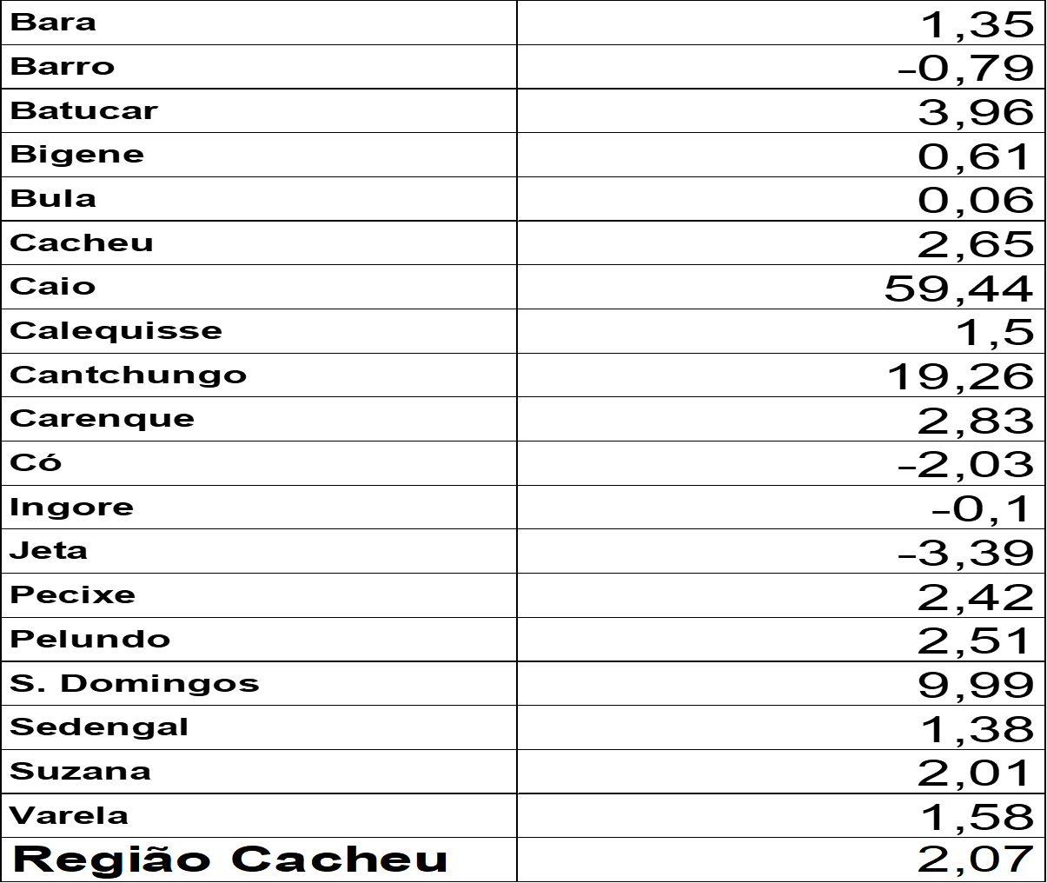
Tabela:12 Taxa de Perda de VASR Por A. Sanitária, Dezembro-2024
FONTE DE DADO : Cobo Collet
FONTE DE INFORMAÇAO: GESTORES DE DADOS

Slide 39
Tabela:13 Cadeia de Frio Funcionais e Não Funcionais/ A. Sanitaria Durante a Campanha, Dezembro-2024

Slide 40
Tabela:15 Gestão de Kits Durante a Campanha, Dezembro MAPI

Slide 41
Tabela:15 Gestão de Kits Durante a Campanha, Dezembro MAPI

Slide 42
Tabela:17 Disponibilidade de Meios de Transportes por A.Sanitaria, durante a Campanha Dezembro-2024

Slide 43
Tabela:18 Combustivel e Lubrificante/ A.Sanitaria Sanitaria-2024

Slide 44
Tabela:19 Credito de Comunicação/Area Sanitaria-2024

Slide 45
Constrangimentos
Insuficiencia de sensibilização nas zonas urbanas;
Não Seguimento da formação nas Áreas Sanitárias;
Não inclusão dos SOT e gestores de MAPI na formação

Slide 46
Oportunidades
Disponibilidade dos fundos para formação e aluguer de motorizadas;
Reunião do comité regional de coordenação;
Visita do Ministro de Saúde Pública

Slide 47
Ameaças
Não pagamento das dividas das campanhas e outras atividades anteriores

Slide 48
Pontos Fortes
Disponibilidade dos Recursos Humanos e financeiros;
- Comprimento do cronograma das atividades da campanha;
Disponibilidade e chegada atempada das vacinas, Vitamina A e Albendazol e materiais da vacinação;

Slide 49
Pontos Fortes
- Engajamento das autoridades administrativas, comunitária, líderes tradicionais, religiosas e Delegados Regionais dos diferentes Ministérios ;
Comunicação e monitorização diária dos dados;
Meios de transporte suficiente para vacinadores e supervisores de proximidade

Slide 50
Pontos a melhorar
Aumentar sensibilização nas zonas urbanas;
Realizar recenciamento dos agregados familiares;
Realizar Seguimento da formação nas Áreas Sanitárias;
Incluir os SOT e gestores de MAPI na formação

Slide 51
Recomendações Áreas Sanitárias
Realizar recenseamento dos agregados familiares
Identificar crianças vacinadas nas fronteiras do Senegal

Slide 52
Recomendações Nível Regional:
Realizar seguimento do recenseamento dos agregados familiares
Realizar seguimento de identificação das crianças vacinadas nas fronteiras do Senegal

Slide 53
Recomendações Nível Central:
Disponibilizar combustível atempadamdente
Disponibilizar viatura para supervisores regionais e algumas áreas sanitárias

Slide 54
Recomendações Parceiros:
Continuar apoiar a DRS conforme as suas necessidades

Slide 55
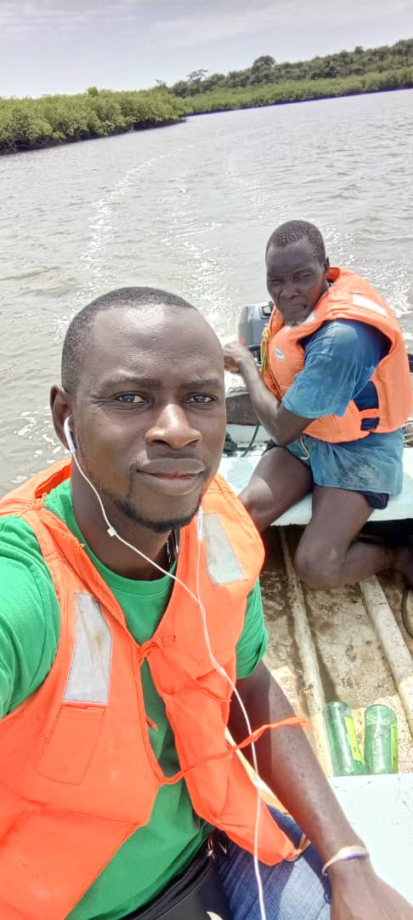
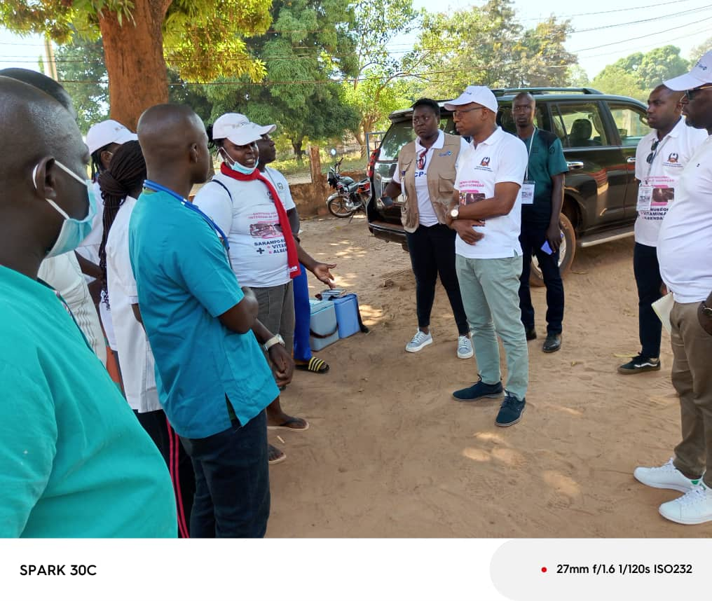
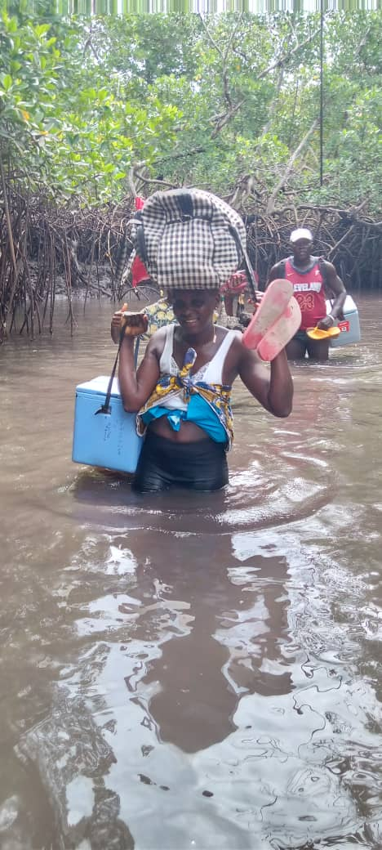
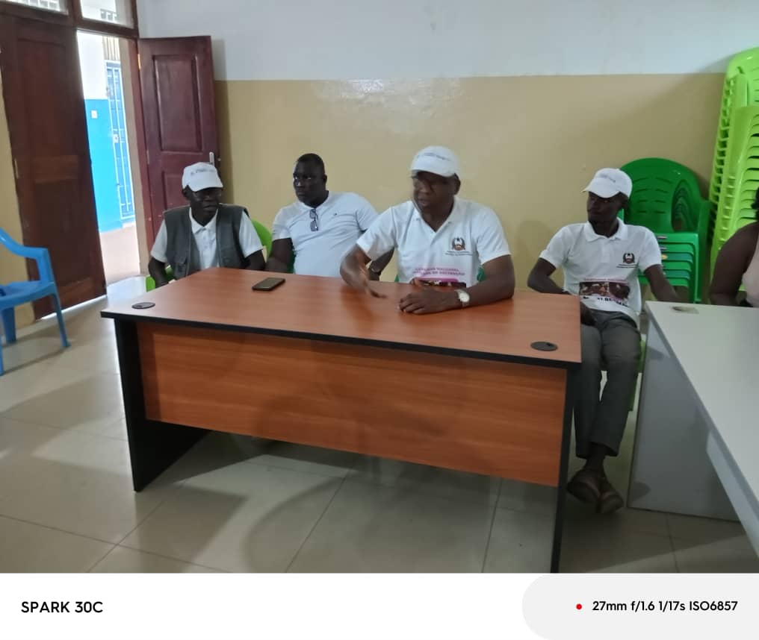
Baram baram – Gebof was
Proposta da Nova Imagem

